Slide 1
Sekundární imunodeficity
1. Poruchy primárních a sekundárních lymfatických orgánů:
Kostní dřeň:
selhání krvetvorby v důsledku vnějších vlivů
pancytopenie
trombocytopenie, neutropenie, anemie
Příčiny: destrukce hematopoetických prekursorů působením:
léků a jejich metabolitů
cytopatickým účinkem virové infekce
imunologicky zprostředkovaná destrukce
Léčba: febrilní neutropenie!
širokospektrá antibiotika intravenózně, G-CSF, GM-CSF
Význam: buňky stromatu kostní dřeně

Slide 2
Thymus:
Možné příčiny dysfunkce:
vysoké dávky kortikoidů
ozařování v thymické oblasti
infekce HIV
thymom
thymektomie
Slezina:
Splenektomie, hyposplenismus, (asplenismus).
Projevy: těžké infekce (meningitidy, pneumonie, sepse) i po letech, velmi rychlý nástup !
Patogeneze: slezina působí jako "bakteriální filtr" a rezervoár lymfocytů
Léčba: akutní stavy - antibiotika (u sebe)
očkování nad rámec očkovacích schémat

Slide 3
2. Získané (sekundární) poruchy počtu a funkce periferních leukocytů:
Příčiny:
útlum dřeně
periferní ovlivnění buněk ( granulocyty, lymfocyty) autoimunitními mechanismy (autoprotilátky). Destrukce nebo funkční ovlivnění.
3. Imunodeficity v důsledku metabolických chorob
Chronická renální insuficience nejčastěji z důvodu chronických glomerulonefritid, intersticiálních nefritid, polycystických ledvin.
Jaterní dysfunkce nejčastěji z důvodu vývojových a metabolických vad, infekčních hepatitid, autoimunitních hepatitid, alkoholových cirhóz.
Diabetes mellitus I. nebo II. typu.

Slide 4
4. Sekundární protilátkové deficience
Ztráty Ig z plazmy
postižení ledvin, ztráty proteinů trávicím traktem, popáleniny, krvácení
Snížení produkce Ig
lymfomy, plazmocytomy, chronické lymfatické leukémie, léky a jejich metabolity

Slide 5
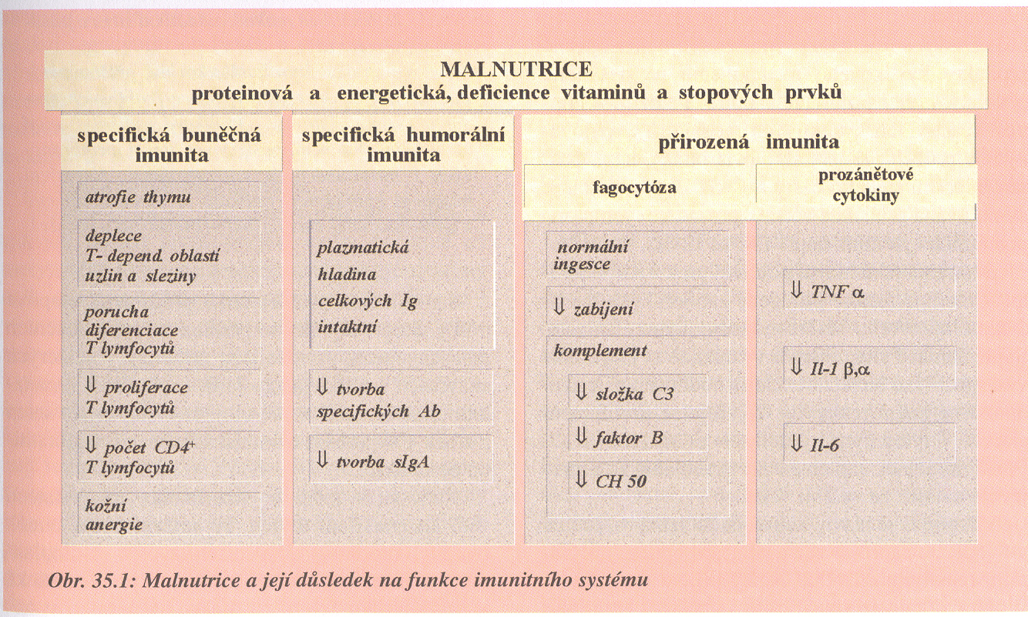
5. Sekundární imunodeficity v důsledku malnutrice a hypovitaminóz:

Slide 6
Kongres České společnosti pro léčbu ran (26. – 27.1. 2012) Pardubice Medical Tribune, ročn.VIII, číslo 4, Mudr. Z. Grofová
Prezentována studie zaměřená na znalosti všeobecných sester o podvýživě, hladovění, energetickém metabolismu a živinách. Celkem 64 sester, které z praxe nastupují na bc. studium oboru ošetřovatelství.
Příklady častých nesprávných odpovědí:
39% tvrdí, že není souvislost mezi hladověním a podvýživou
22% tvrdí, že hladovění nevede k váhovému úbytku
44% nepovažuje ztrátu zubů u pacienta za možnou příčinu podvýživy
39% tvrdí, že bílkoviny jsou základním zdrojem energie
33% tvrdí, že mastné kyseliny nejsou zdrojem energie
50% nevidí spojitost mezi podvýživou a imunitou nebo podvýživou a hojením ran

Slide 7
Vitamín D
Zdroje: potrava, doplňky stravy, sluneční záření, přeměna v játrech a ledvinách.
1,25 dihydroxyvitamín D – biologicky aktivní forma
Příčiny nedostatku: příjem, absorpce, hydroxylace
Doporučené limity: 20 ng/ml (2011)
(25 hydroxyvitamín D) 40 -60 ng/ml (2007)
Účinky na IS: silná imunomodulace: inhibuje některé prozánětlivé cytokiny a zvyšuje tvorbu antimikrobiálních peptidů
Vliv vitamínu D na alergie a astma: dvě proti sobě stojící hypotézy:
1/ deficit přispívá k nárůstu astmatu ve vyspělých zemích
2/ suplementace vede k rozvoji astmatu a alergie
V. Csibová, M.R. Piják, Š. Moricová: Najnovšie poznatky o úlohe vitamínu D v regulácii imunitného systému v zdraví a chorobe. Sborník Martinské imunologické dni, 2010
Novotná B.: Vitamín D – imunita, alergie, astma, Medical Tribune, roč. VIII, č.5 , 2012

Slide 8
6. Sekundární imunodeficity v důsledku: úrazů a operací - riziko sepse
V současné medicíně velký problém
Mortalita 28 – 37 %, u septického šoku více než 50%
Systémová zánětlivá reakce organismu na infekci, může vést k:
- dysregulace mechanismů vrozené a adaptivní imunity
- narušení homeostázy
1991 definování a upřesnění pojmů :
- syndrom systémové zánětlivé odpovědi (SIRS)
- sepse (těžká sepse)
- septický šok
- bakterémie
2001 tzv. PIRO klasifikace: umožnila klasifikovat stupně intenzity:
P (predisposition) I (infection) R (response) O(organ dysfunction)

Slide 9
Při úrazech a operacích imunitní odpověď
- lokální odpověď (prozánětlivá)
- systémová odpověď (imunosupresívní)
Podle typu vyvolávajícího činitele:
Bakteriální, virová, mykotická, parazitární
Významné struktury patogenů:
endotoxin gram- baktérií
kyselina teichoová a lipoteichoová gram+ baktérií
Hlavní cytokiny: TNF-α, IL - 1β
Následně: uvolnění dalších cytokinů
prozánětlivých (TNF-α, IL – 1, 2, 6, IFN-γ)
protizánětlivých (IL – 4, 10, 11, 13)

Slide 10
Pozitivní x destruktivní role neutrofilů při vývoji sepse:
Vlivem prozánětlivých cytokinů probíhá ve zvýšené míře exprese adhezívních molekul na endotelu (selektin E) a leukocytech (selektin L) a destičkách (selektin P). Leukocyty, zejména neutrofily adherují na endotel, pronikají do tkání.
Při patologickém průběhu: nadměrná aktivace neutrofilů, vlivem cytokinů, aktivace koagulační kaskády – tvorba mikrotrombů a vyčerpání srážecích faktorů, zvýšení krvácivosti. Zvýšení permeability – únik tekutiny z krve do tkání a pokles ceklového objemu krve v řečišti, dále pokles krevního tlaku v důsledku toho nedokrvení orgánů. Multiorgánoví selhání.

Slide 11
7. Imunodeficity navozené infekčními činiteli - viry
HIV
Receptor CD4 plus receptory pro chemokiny (CCR5 a CXCR4)
Fáze: akutní, asympromatická, symptomatická, konečná
Epstein - Barrové virus (infekční mononukleóza)
geny pro molekuly ovlivňující imunitní systém
virus spalniček
Vstup přes CD 46, dočasné lymfopenie
chřipkový virus
apoptóza lymfocytů

